Slide 1
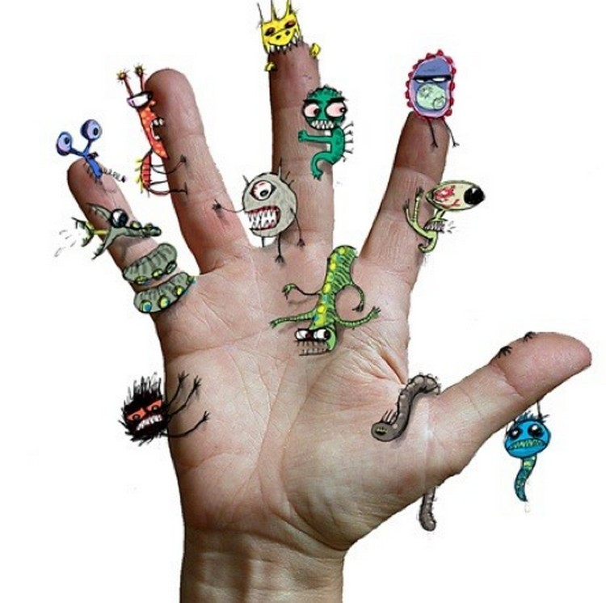
Паразит. Опасность?
Выполнил:
Павел Антонович Ларин
Руководитель:
Анна Николаевна Ноздрачева
Рецензент:
Екатерина Андреевна Воробьева

Slide 2
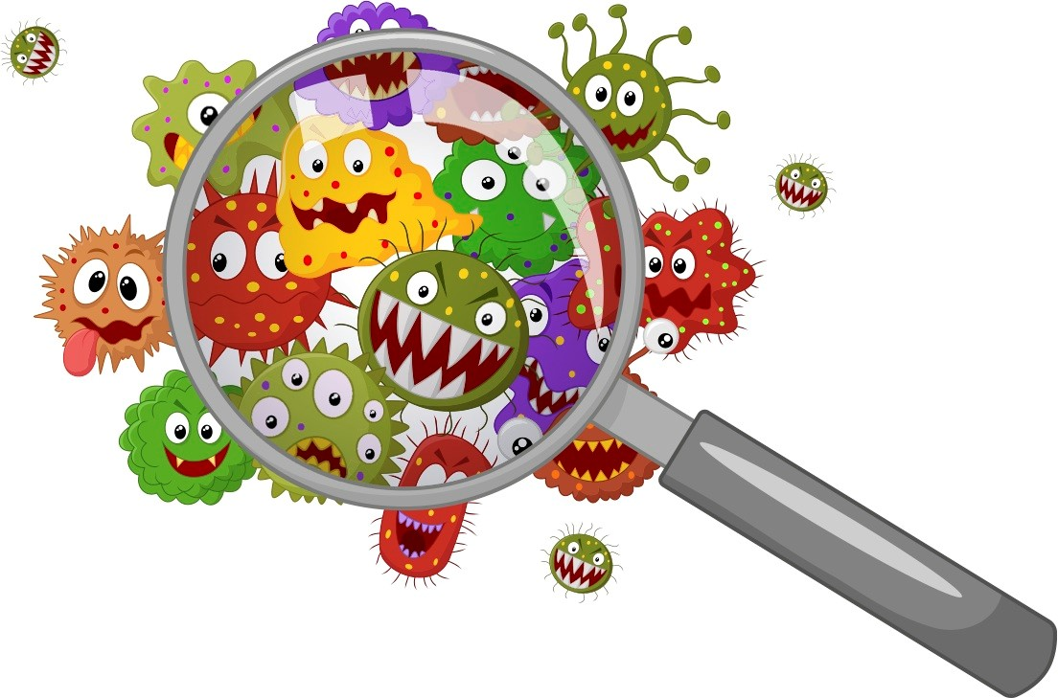
Актуальность: Мое исследование об основных паразитических формах жизни в человеке важно потому, что с паразитами мы сталкиваемся каждый день и даже не предполагаем, как часто происходят эти встречи.

Slide 3
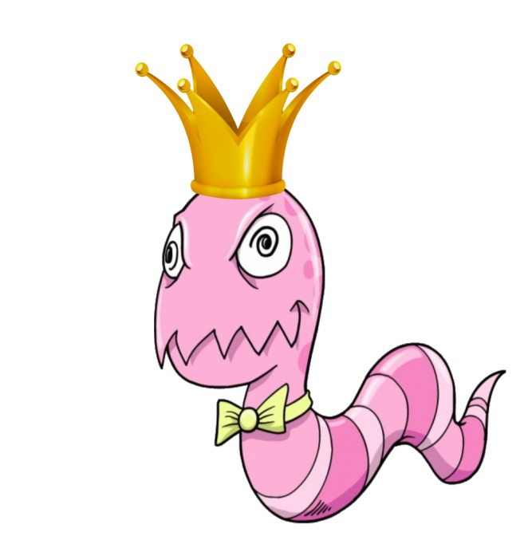
Цель: Целью моего исследования является изучение влияния паразитов на человека. Ответ на вопрос: насколько паразит командует своим хозяином. Опровержение или подтверждение статей из интернета об опасностях, которые хранят паразиты, с помощью достоверной, научной литературы.

Slide 4
Задачи:
Изучить с помощью научной литературы следующие вопросы:
Определение паразитизма в природе
Влияние паразитических простейших на человека
Влияние гельминтов на человека
Составить выводы об опасности паразитических простейших и гельминтов на человека
Рассмотреть сайты о паразитах и найти недостоверную информацию о них
Составить общий вывод

Slide 5
Краткое содержание моего реферата.
Введение
1 глава:
Определение паразитизма, а именно формы паразитизма, различия паразитов по локализации в(на) организме хозяина, по времени контакта с организмом хозяина, варианты развития этого партнерства (паразит- хозяин). Также описываются паразитические вирусы и простейшие.
2 глава:
Описание гельминтов.
3 глава:
Критический анализ интернет ресурса.
Заключение.

Slide 6
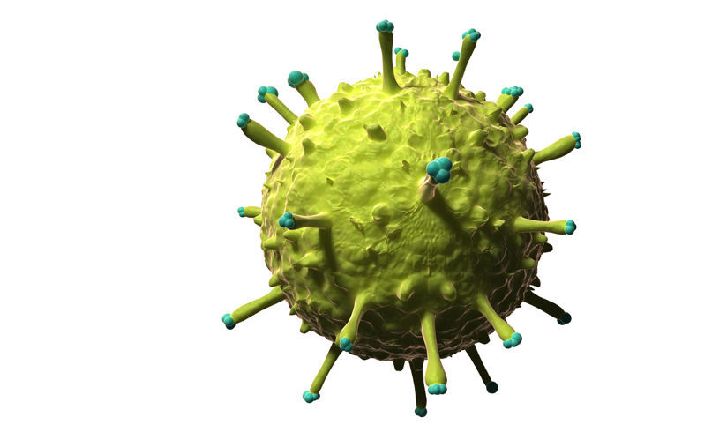
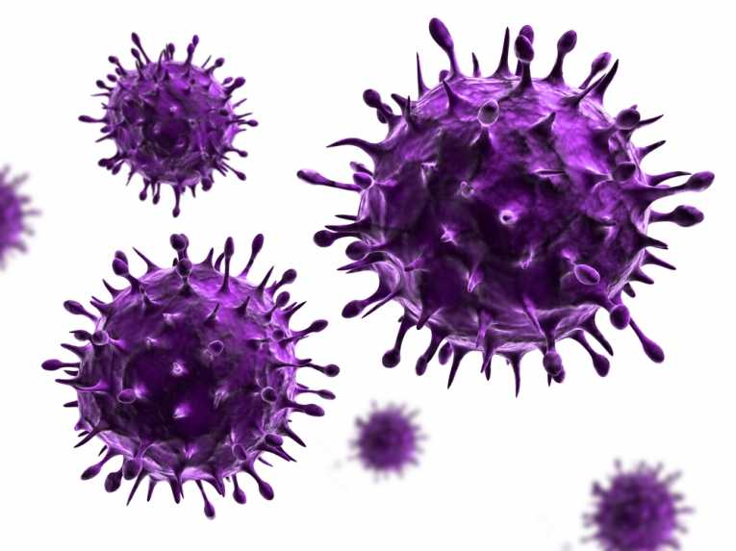
Самые маленькие паразиты - это вирусы. Они поражают все царства организмов: растения, бактерии, животных, некоторые могут поражать другие вирусы. Вирусы-паразиты делятся на первичных, вторичных и, недавно открытый, третичных.
К примеру, в организме человека может паразитировать амеба. На этих амебах живут вирусы, которые носят с собой своих паразитов. Такие вирусы, сидящие на других вирусах, называются спутниками. Спутник не может сам заразить амебы и поэтому помогает более сильному вирусу.

Slide 7
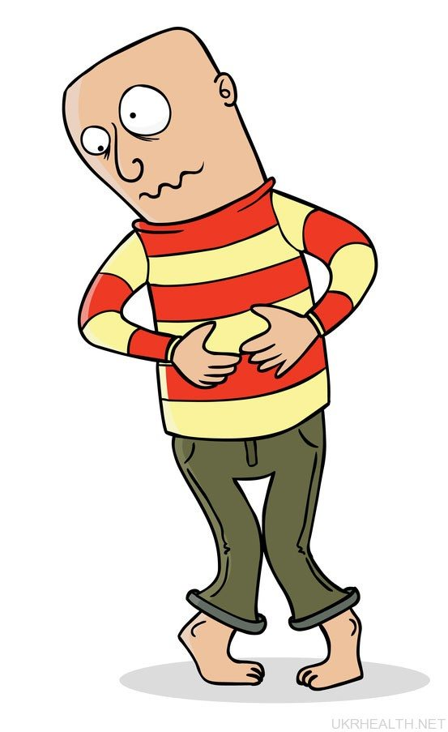
Лямблия
(Lamblia intestinalis
или
Giardia lamblia)
Подтип–Mastigophora
Класс-Zoomastigophora
Отряд-Diplomonadida
Лямблия возбуждает лямблиоз. Этот паразит блокирует и раздражает слизистую кишечника, из-за этого пища гниет, а не переваривается. Это приводит к интоксикации организма.

Slide 8
Широкий лентец
(Diphyllobotrium
latum)
Класс-Ленточные черви Cestoda
Отряд-Pseudophyllidea
Паразит раздражает и травмирует слизистую кишечника, а его продукты метаболизма отравляют весь организм.

Slide 9
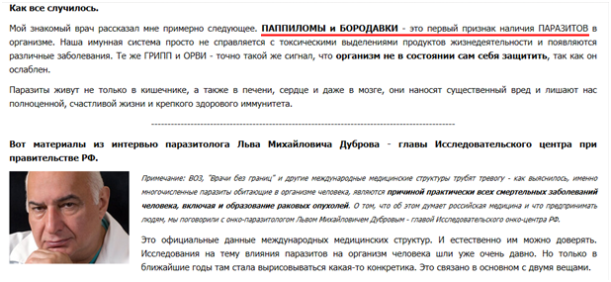
Критический анализ интернет ресурса.

Slide 10
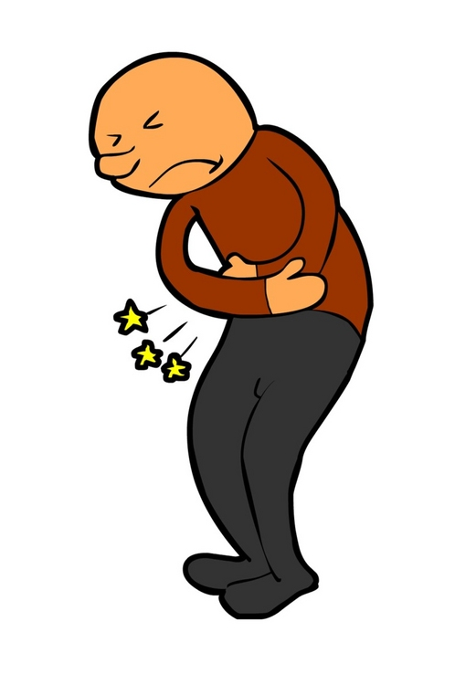
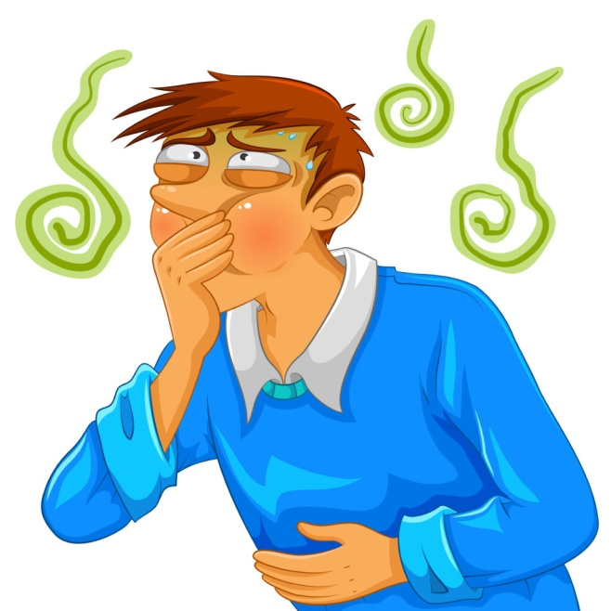
Как можно видеть на фотографии сайта, «автор» утверждает, что папилломы – первый признак наличия паразитов.
Как сказано в моем реферате, появление паразитов сопровождается появлением язв, воспалений, болями в животе, рвотой, аллергией.

Slide 11
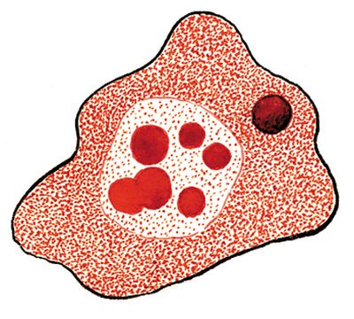
Второй недостоверный факт о паразитах на данном сайте. Паразиты являются главной причиной рака.
Паразиты возбуждают болезни, отравляют наш организм продуктами своей жизнедеятельности.
Например, амеба дизентерийная возбуждает амебиаз, разрушает ткани и раздражает слизистую кишечника.
Амеба, разрушая ткани, вызывает кровотечение и питается эритроцитами.

Slide 12
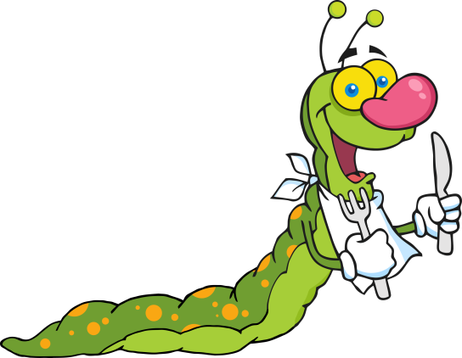
Заключение
Паразиты живут в нашем теле, питаясь нашими питательными веществами. Но на этом вред от них не заканчивается, продукты метаболизма паразитов отравляют наш организм. Паразиты, находящиеся в домашнем скоте, могут ухудшать качество домашних животных. Но главную опасность паразиты наносят, обитая в нашем теле. Там они могут влиять на нас, отравляя продуктами метаболизма, вызывая болезни. Паразит могут влиять и на работу ЦНС и головного мозга. Из-за их жизнедеятельности могут появляться сбои со зрениям и слухом, проблемы с нервной системой.

Slide 13
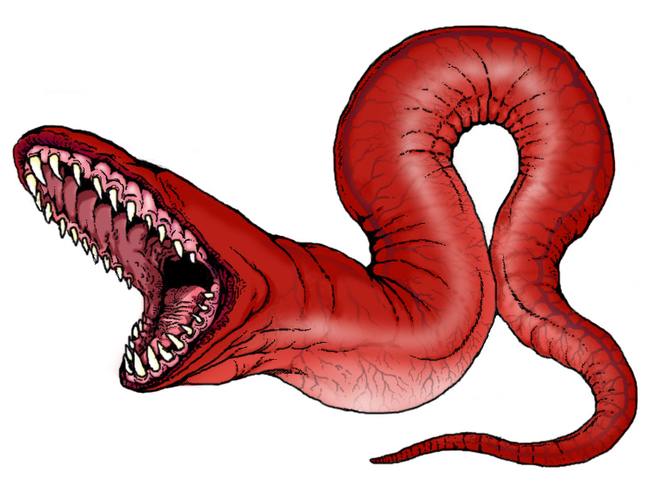
Заключение
Паразит, в наше время, стал опасен еще больше, из-за деятельности людей, хотящих заработать денег, не прикладывая особых усилий. Сейчас интернет является общедоступным, и люди, думая, что у них паразиты, ищут информацию, способы выведения или препараты во всемирной сети. Из-за недостоверности информации, изложенной там, посетители начинают волноваться и покупать средства, продаваемые на этом сайте, следовать методикам и боятся идти к врачу.

Slide 14
Список литературы
Мяндина, Г. И. Медицинская паразитология [Текст]/ Г. И. Мяндина// Москва, изд-во «Практическая медицина» - 2013г.-251 с.
Академик Павловский, Е. Н. Руководство по паразитологии человека с учением о переносчиках трансмиссивных болезней том I [Текст]/Е. Н. павловский// Москва-Ленинград, изд-во «Академии наук СССР» - 1946г.
Петровский, Б. В. Популярная медицинская энциклопедия [Текст]/Б. В. Петровский// Москва, изд-во «Советская энциклопедия» - 1987г.-703 с.

Slide 15
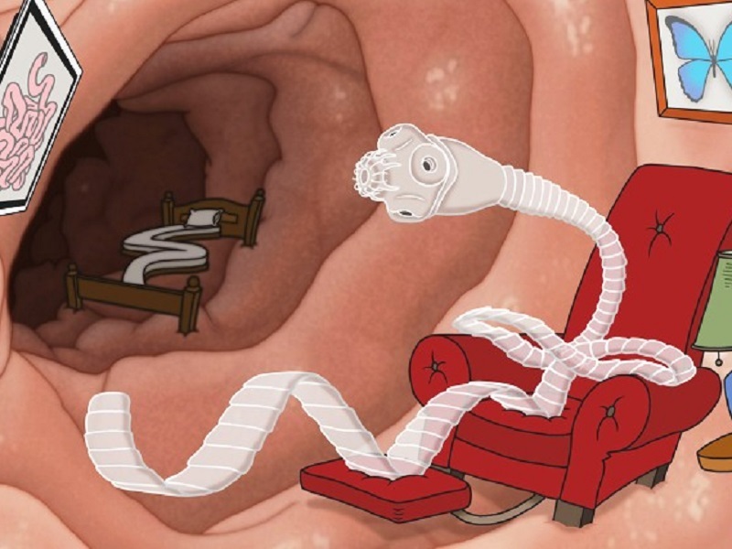
Спасибо за внимание!
Благодарность моему консультанту Анне Николаевне и моему рецензенту Екатерине Андреевне.

